Slide 1
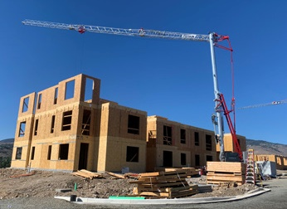




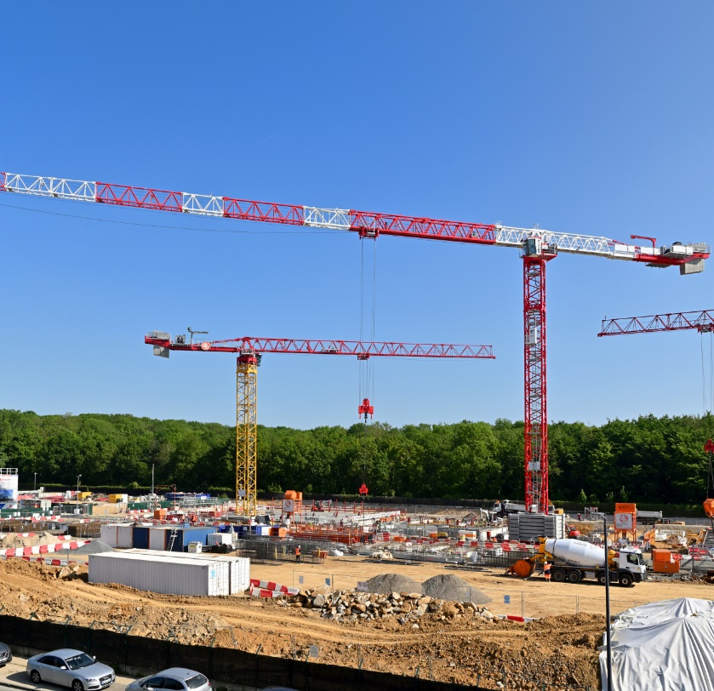
CREO Tools
CAD Document Rename

Slide 2
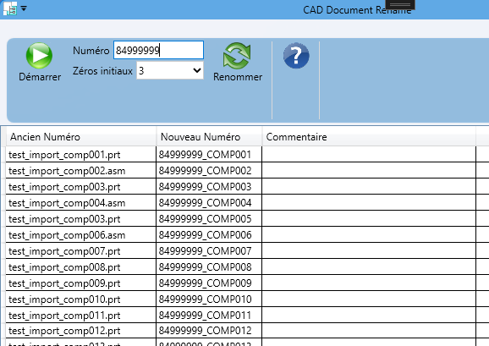
Information Générale
L’application offre la possibilité de renommer un assemblage ainsi que l’ensemble de ses composants à tous les niveaux, en utilisant un même code de base suivi du suffixe « _comp » et d’un numéro.
Cela facilite notamment le renommage en masse des assemblages générés à partir d’importations de modèles 3D dans des formats neutres comme STEP ou IGES.

Slide 3
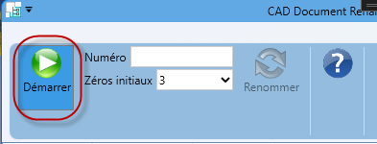
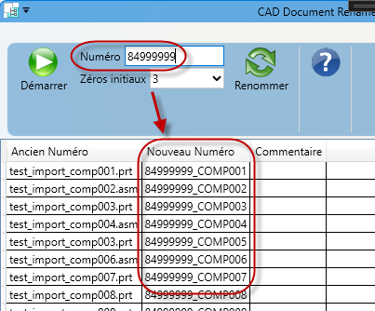
Etapes 1/2
L’assemblage à renommer doit être ouvert et actif dans la session.
Cliquez sur l’icône « Démarrer » pour lancer la lecture à tous les niveaux de l’assemblage.
Saisissez un nouveau numéro pour l’assemblage, ce qui mettra automatiquement à jour le numéro de chaque composant sous la forme « <Numéro>_comp ».
​​

Slide 4
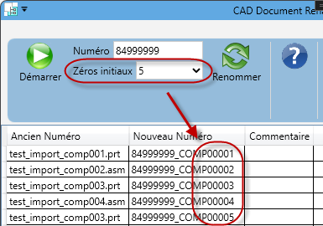
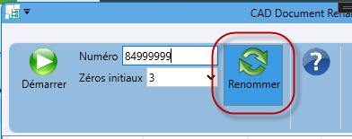
Etapes 2/2
L’option « Zéros initiaux » permet de spécifier le nombre de zéros placés en tête du compteur des « _comp » (<XXX>).
Pour démarrer le processus de renommage de l’assemblage ainsi que des composants, cliquez sur «Renommer».

